Slide 1
Февраль 21 – төрээн дылдар хүнүнге тураскааткан ажык кичээл: «Чоннар болгаш төрээн дылдар»

Slide 2
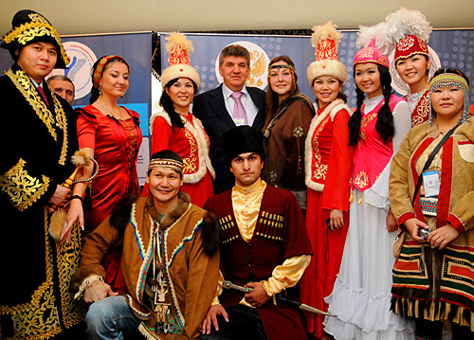
Россия Федерациязында чурттап турар нацияларның толээлери

Slide 3
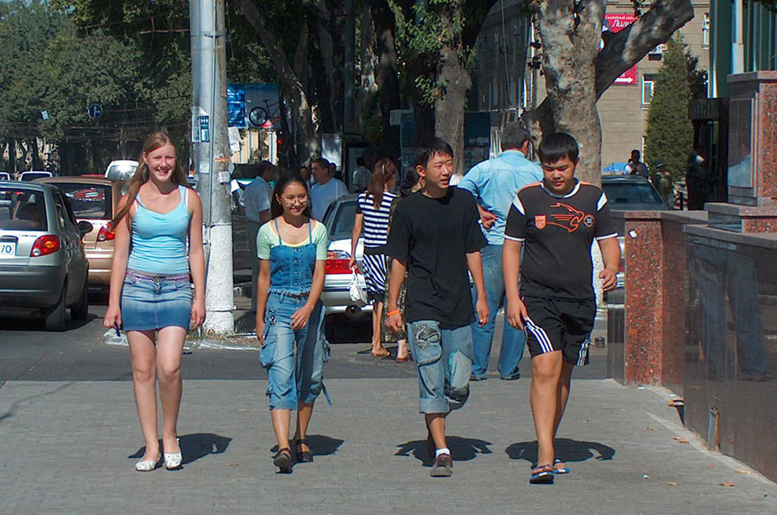

Slide 4
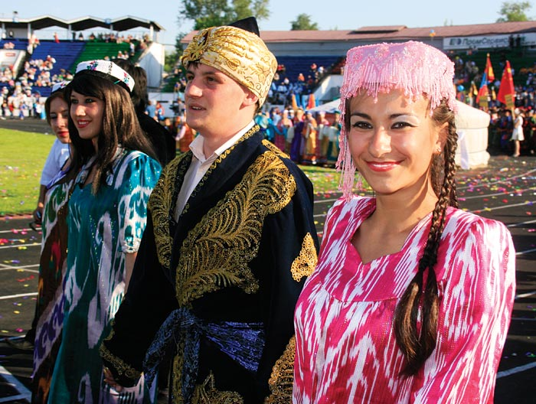

Slide 5
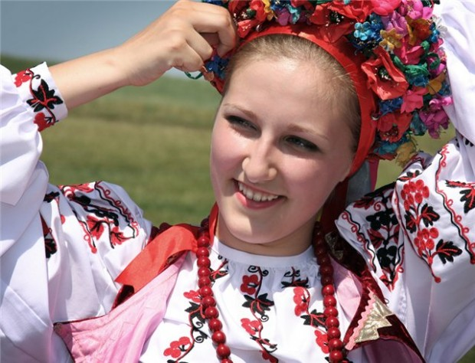

Slide 6
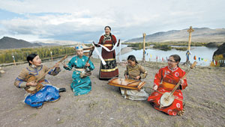

Slide 7
Делегейни аңгы-аңгы национал чоннар тудуп алган турар.

Slide 8
Улуу-биле четтирдим!

